Slide 1
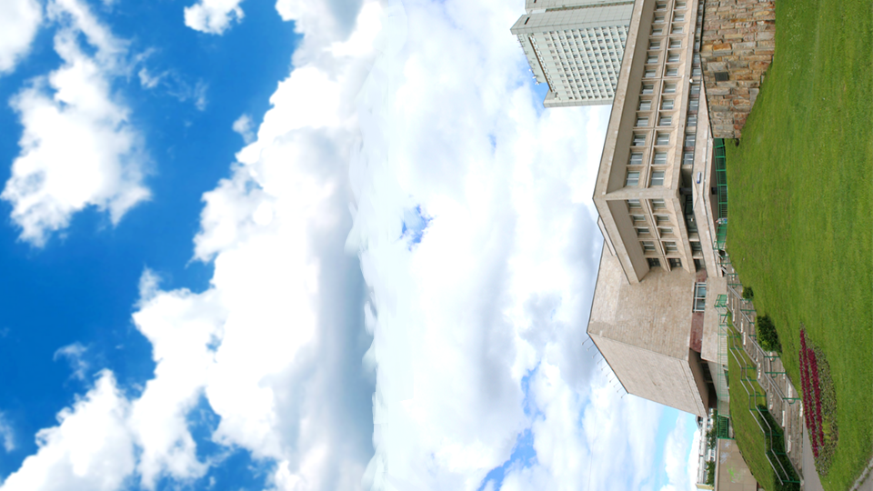
Московская служба занятости
Центр занятости населения Зеленоградского административного округа города Москвы
124683, Москва, г. Зеленоград,
корпус 1818.
Телефон/факс 8(499) 738-4800,
E-mail: zelao-czn@trud.mos.ru

Slide 2
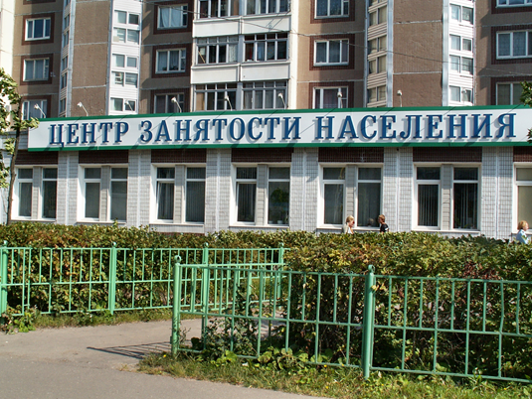
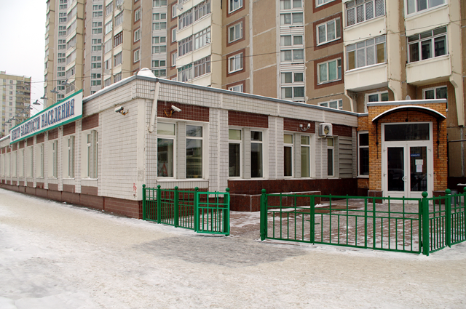
Центр занятости населения осуществляет:
Государственную политику занятости на территории Зеленоградского административного округа г. Москвы
Активное посредничество на рынке труда между работодателями и соискателями работы
Правовое консультирование работодателей и работников по вопросам соблюдения трудового законодательства и Закона о занятости населения в РФ
Реализацию государственных гарантий социальной и материальной поддержки безработным гражданам в соответствии с законодательством РФ

Slide 3
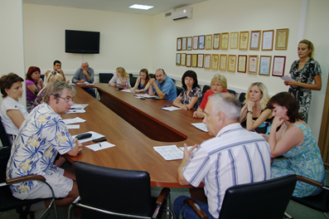
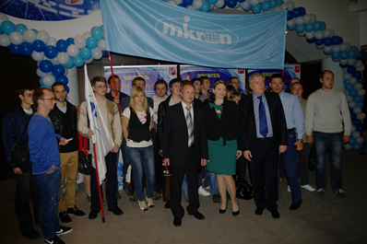
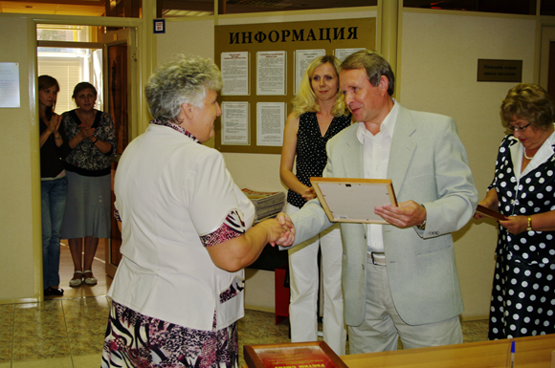
Основные задачи и направления деятельности Центра занятости населения:
Оказание бесплатных информационных, консультационных и юридических услуг Содействие в трудоустройстве гражданам, ищущим работу Организация и проведение ярмарок вакансий Предварительный подбор персонала для работодателей Содействие самозанятости и развитию предпринимательства Профессиональная ориентация граждан в целях выбора сферы деятельности (профессии) Психологическая поддержка, профессиональная подготовка, переподготовка и повышение квалификации безработных граждан Социальная адаптация безработных граждан на рынке труда Организация временной занятости и общественных работ Осуществление социальных выплат гражданам, признанным в установленном порядке безработными Участие в регулировании рынка труда административного округа

Slide 4
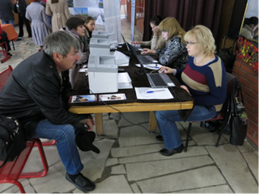
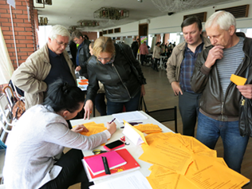
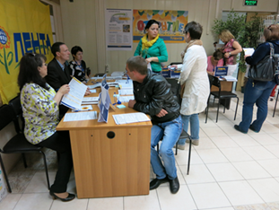
Отдел содействия занятости
Функции:
Анализ рынка труда
Участие в разработке мероприятий Программы содействия занятости населения
Реализацию государственных гарантий социальной и материальной поддержки безработным гражданам в соответствии с законодательством РФ
Выявление незаконного получения средств из федерального бюджета
Оформление досрочной пенсии безработным гражданам
Москва, Зеленоград, корп. 1818,
Тел.: 8(499) 717-3192

Slide 5
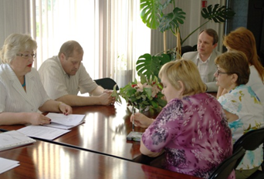
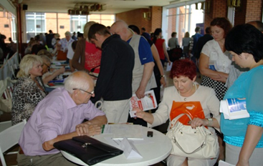
Отдел по работе с предприятиями
Функции:
Правовое консультирование работодателей и сотрудников по вопросам соблюдения трудового законодательства и Закона о занятости населения в РФ
Формирование и оперативное обновление банка данных свободных рабочих мест и вакантных должностей
Проведение ярмарок вакансий - наиболее эффективной формы посредничества между работодателями и ищущими работу
Предварительный подбор кадров по заявкам работодателей из банка данных высококвалифицированных специалистов
Взаимодействие с работодателями по вопросам организации общественных и временных работ
Финансовая поддержка безработных, желающих открыть собственное дело
Реализация программы «Молодежная практика»
Тел.: 8(499) 733-0510

Slide 6
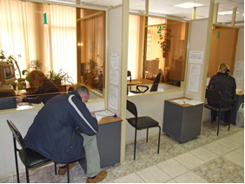
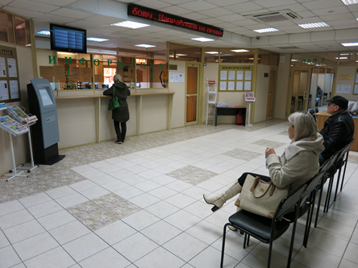
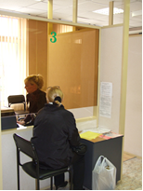
Отдел трудоустройства населения
Функции:
Бесплатное содействие в трудоустройстве гражданам, ищущим работу
Регистрация безработных граждан, обратившихся по вопросу трудоустройства
Оформление досрочной пенсии
Социальные выплаты безработным гражданам
Информирование населения о профессиональном обучении безработных граждан
Направление на общественные и временные работы
Москва, Зеленоград, корп. 1818,
Тел.: 8(499) 717-3174

Slide 7
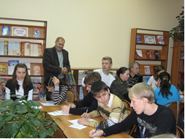
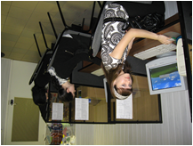
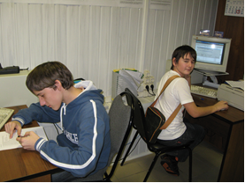
Отдел профессионального обучения и психологической поддержки
Функции:
Профессиональная ориентация и профессиональное консультирование
Направление на профессиональное обучение безработных граждан
Психологическая поддержка безработных граждан
Оказание дополнительных услуг безработным гражданам при содействии в трудоустройстве по программе «Клуб ищущих работу»
Тел.: 8 (499) 717-4074

Slide 8
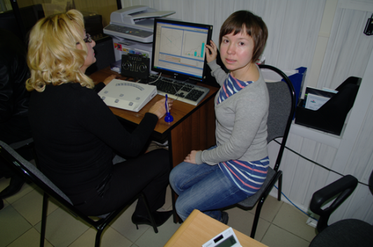
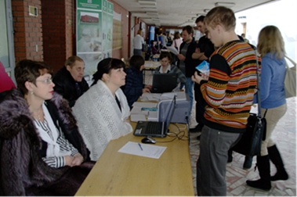
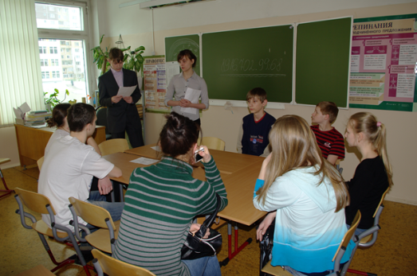
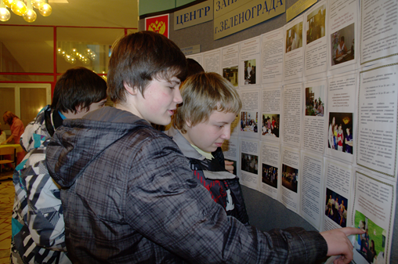
Отдел «Ресурсный центр»
Функции:
Оказание информационно-консультационной помощи населению по проблемам профессионального самоопределения граждан и развития человеческих ресурсов
Формирование для предприятий города банка данных соискателей работы
Предоставление гражданам свободного доступа к банку вакансий специализированным сайтам Интернет, помощь в составлении резюме
Тел.: 8 (499) 733-0620

Slide 9
Инфографика
Численность безработных граждан

Slide 10
Инфографика

Slide 11
Инфографика
Организации-работодатели по видам экономической деятельности
Топ-10 наиболее востребованных рабочих профессий ЗелАО г. Москвы

Slide 12
Состояние банка вакансий
Вакансии
Организации

Slide 13
Распределение вакансий по профессиональному признаку и видам экономической деятельности

Slide 14
Трудоустройство населения
Численность граждан, обратившихся и зарегистрированных в Центре занятости населения
Количество посещений гражданами Центра занятости населения

Slide 15
Трудоустройство населения
Численность граждан, обратившихся за содействием в поиске работы
Численность трудоустроенных граждан

Slide 16
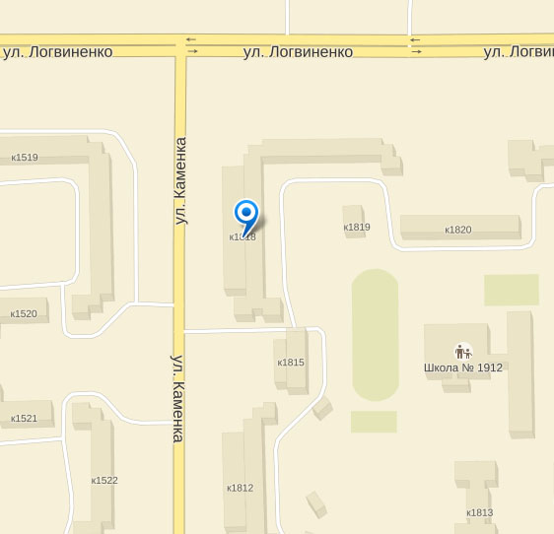
Государственное казенное учреждение Центр занятости населения Зеленоградского административного округа города Москвы
Департамент труда и социальной защиты населения города Москвы
График работы ЦЗН:
Понедельник, среда, пятница - 09.00-17.00,
Вторник - 09.00-20.00, четверг - 09.00-19.00
Обед с 13.00 до 13.45
Директор: Владимир Николаевич Поплевин
Телефон/факс: 8 (499) 738-4800
E-mail: zelao-czn@trud.mos.ru
Справочный телефон для населения:
8 (499) 717-3174
Адрес: 124683, г. Москва, г. Зеленоград, корп. 1818
Проезд автобусами: 1, 5, 19, 22 до остановки «Центр занятости населения»

